Slide 1


ŽSV učitelja Hrvatskoga jezika Ličko-senjske županije
Podsjetnik za organizaciju nastave
23. studenoga 2022.
Ingrid Šlosar, prof.
Ina Randić Đorđević, prof.)

Slide 2

Podsjetnik
1.
3.
2.
4.
Planiranje, programiranje i pripremanje nastave Hrvatskoga jezika
Komunikacija u odgojno-obrazovnom procesu
Vođenje pedagoške dokumentacije i evidencije
Prilagodba sadržaja i individualizacija postupaka za učenike s teškoćama

Slide 3
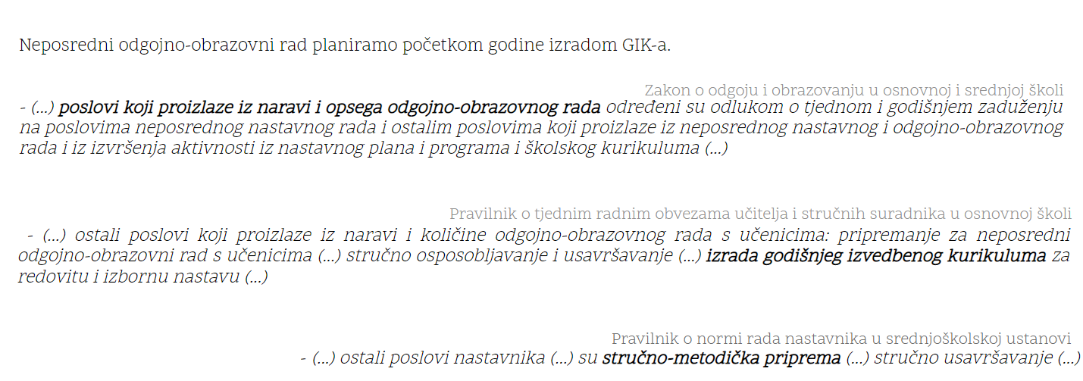

Slide 4

GIK
autonomija promjenjivost
teme
ishodi
predmetna područja
broj sati
različite duljine
- očekivanja
Hrvatski jezik i komunikacija
Književnost i stvaralaštvo
Kultura i mediji
- odudaranje od preporučene postotne zastupljenosti do 10 %

Slide 5
- nastavna jedinica
- ishodi
- tijek sata (nastavne faze)
- aktivnosti
- plan ploče
- vrednovanje
PRIPREMA

Slide 6
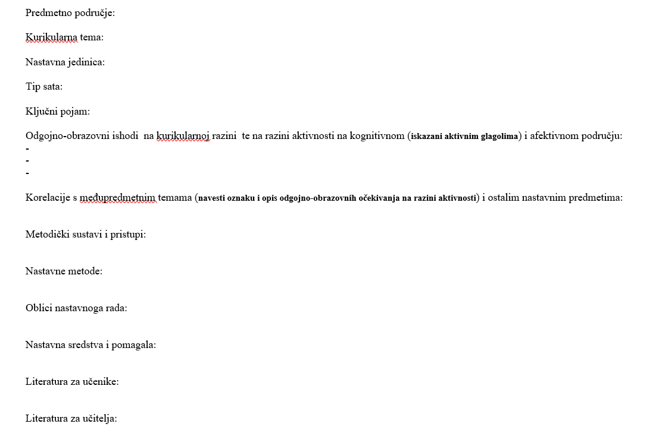

Slide 7
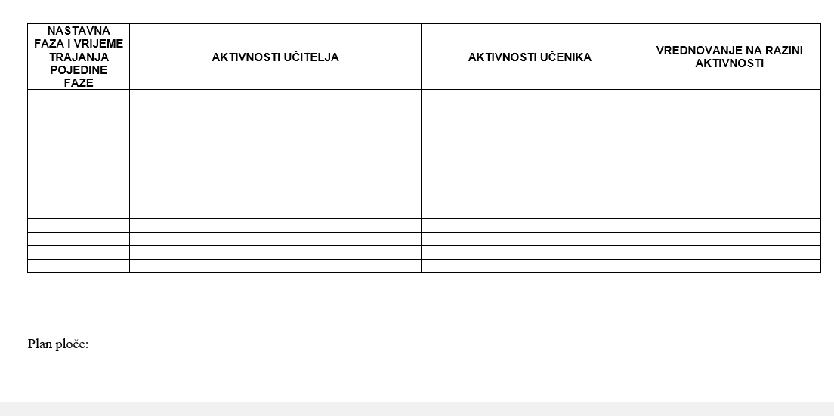

Slide 8
Vođenje pedagoške dokumentacije i evidencije
evidencija
popis djela
bilješke
jezična uzornost
nastavnih sati u dnevniku rada
za cjelovito čitanje u dnevniku
u imeniku učenika
pri upisivanju teksta u dnevnik

Slide 9
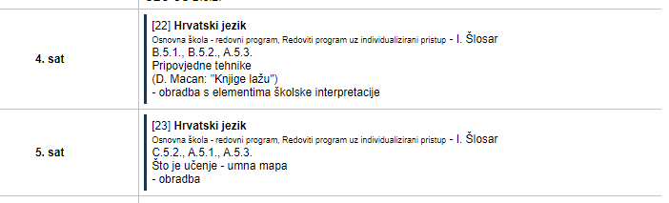
Ljubavna lirska pjesma (D. Tadijanović, „Sanjam kako idem pored tebe”)
B.7.2.
- obrada uz elemente školske interpretacije
Sklonidba osobnih zamjenica
A.6.5.
- uvježbavanje
ključni pojam, naslov teksta ili sadržaj
tip sata
oznaka ishoda

Slide 10
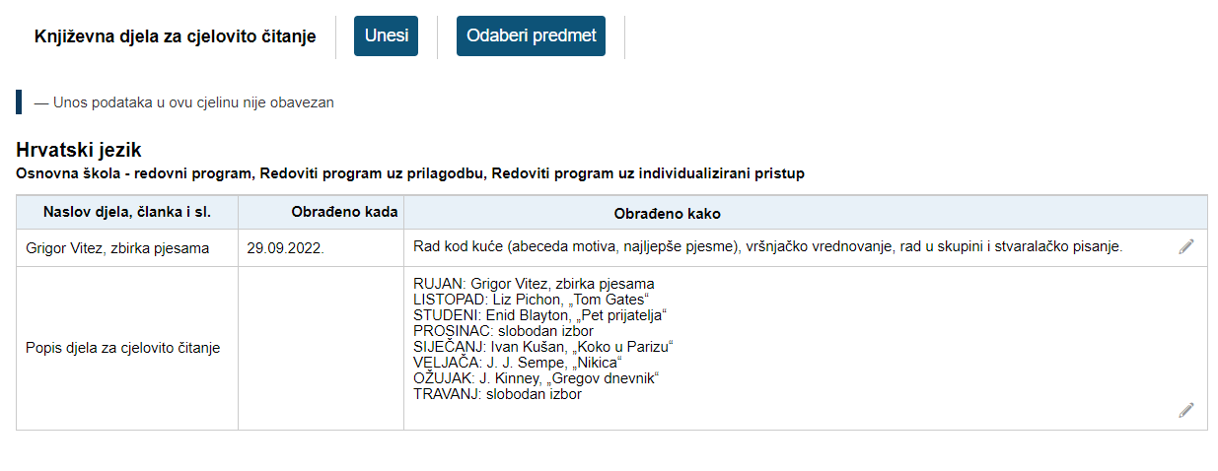

Slide 11

Jezična uzornost
veliko početno slovo u rečenici i rečenični znak
natuknice
razlikovanje zamjenica za živo i neživo (koji, kojeg)
zanaglasnice
s/sa
zarez
kosa crta između riječi i izraza

Slide 12


Komunikacija u odgojno-obrazovnom procesu
1.
2.
3.
s učenicima, roditeljima, ravnateljima, stručnom službom i kolegama
dvije temeljne vrste komunikacije: verbalna i neverbalna
sve komunicira: naš izgled, kretnje, ekspresije, odjeća, kosa, naočale, cipele, torba…
zamijetimo nešto
interpretiramo nešto (dajemo značenje)
nešto osjetimo u vezi s tim (imamo emocionalnu reakciju na interpretaciju)

Slide 13
- oslovljavanje
- aktivno slušanje i govorenje:
Uspješno komunicirati znači znati se prilagoditi drugoj osobi, znati se povezati s drugima.
slušaj, čuj i govori s poštovanjem
slušaj, čuj i govori kao onaj koji uči
slušaj, čuj i govori da bi razumio
slušaj, čuj i govori s pažnjom
slušaj, čuj i govori prirodno

Slide 14
Neverbalni znakovi za ljudsku toplinu i hladnoću
(Bratanić. 2002. str. 115)
NEVERBALNI ZNAK | TOPLINA | HLADNOĆA
TON GLASA | mek i blag | grub
IZRAZ LICA | smiješak, zainteresiranost | lice bez izraza, nezainteresiranost
POLOŽAJ TIJELA | nagnut prema naprijed, opušten | otklonjen od drugog, napet
KONTAKT OČIMA | gledanje drugog u oči | izbjegavanje gledanja u oči
DODIR | blagi dodir drugoga | izbjegavanje dodira drugog
GESTE | otvorene, izrazi dobrodošlice | zatvorene, čuvaju sebe
PROSTORNA UDALJENOST | bliska (mala) | udaljena (velika)

Slide 15


Komunicirati moramo: profesionalno, odmjereno, učtivo…
dr. sc. Sanja Bradić, psihologinja u Gimnaziji Eugena Kumičića u Opatiji: Kako komunicirati u odgojno- obrazovnom procesu

Slide 16
Individualiziraani kurikulum
Individualizirani postupci omogućavaju različite oblike potpore, prema potrebama učenika i to s obzirom na: samostalnost učenika, vrijeme rada, metode rada, provjeravanje vještina, znanja i sposobnosti učenika, praćenje i vrednovanje postignuća učenika, aktivnost učenika, tehnološka, didaktička i/ili rehabilitacijska sredstva za rad
redoviti program uz individualizirane postupke
redoviti program uz prilagodbu sadržaja i individualizirane postupke
ne mogu ostvariti odgojno-obrazovne ishode predmetnih kurikuluma bez sadržajnog ograničavanja te im je zbog specifičnosti u funkcioniranju potreban individualizirani pristup u radu i sadržajna prilagodba

Slide 17
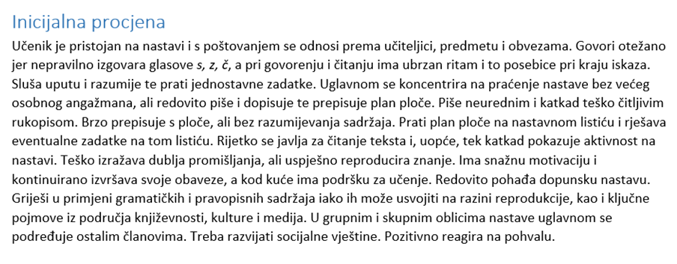

Slide 18
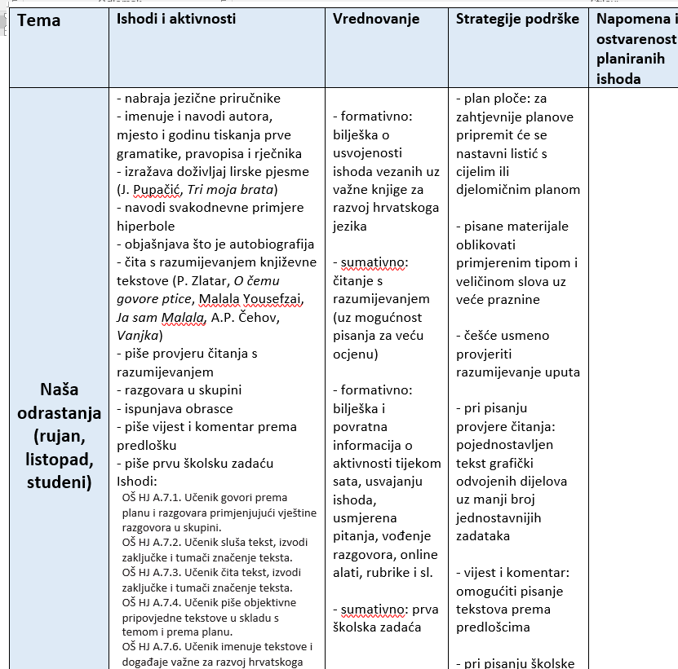
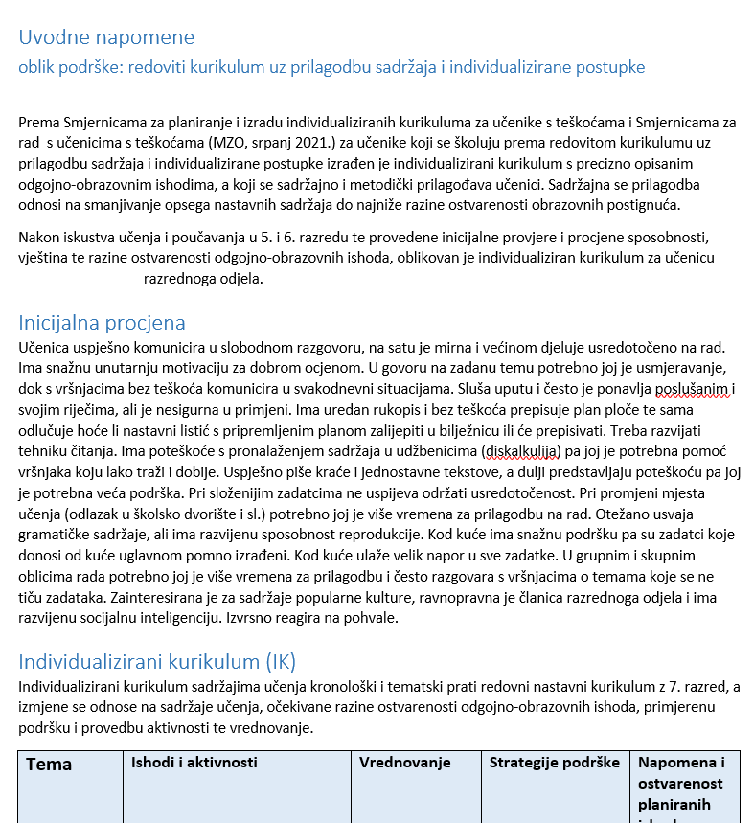

Slide 19
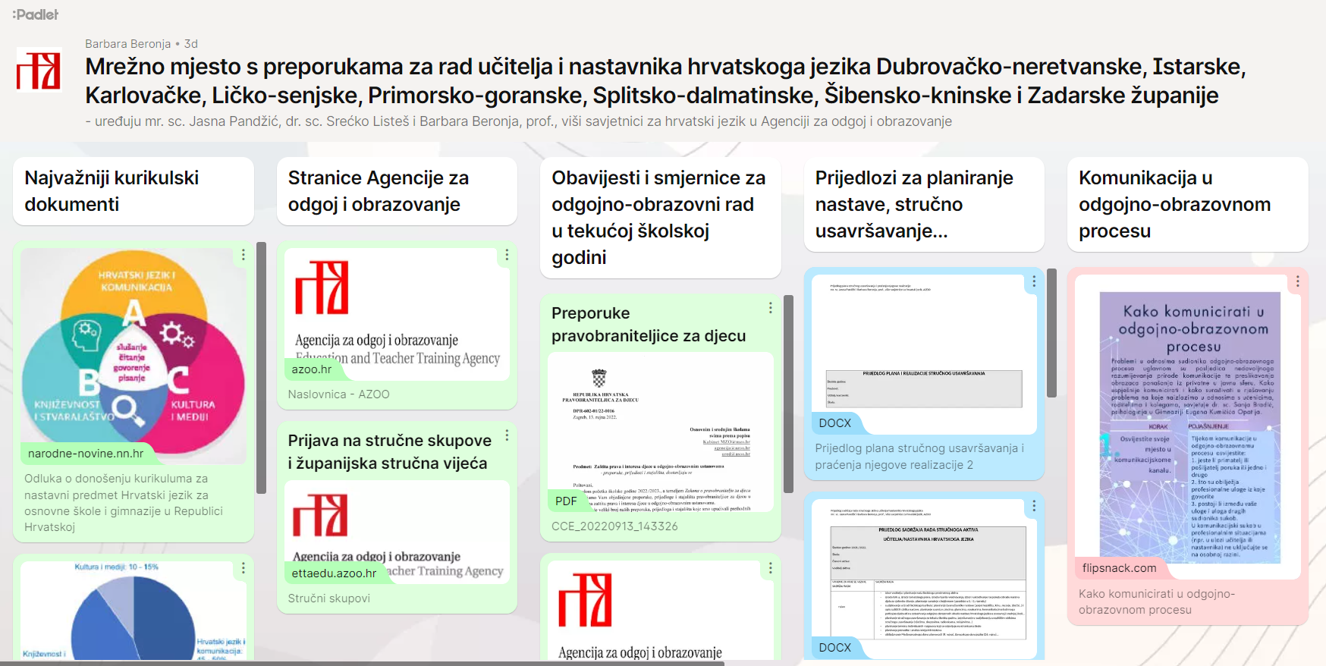
Padlet
https://padlet.com/ava2barbara/mreznomjestoHJ

Slide 20
Hvala!
Ingrid Šlosar
iga8012@gmail.com
Ina Randić Đorđević
ottopas@yahoo.com

Slide 21
Literatura
Martina Crnjac: Komunikacija u nastavi, diplomski rad, mentor: mr.sc. Branko Bognar, Sveučilište Josipa Jurja Strossmayera u Osijeku, Učiteljski fakultet u Osijeku - dislocirani studij u Slavonskom Brodu
https://horka.hr/3-kljucna-koraka-u-komunikaciji/Katarina Horvat
Žižak, A., Vizek Vidović, V., Ajduković, M. 2012. Interpersonalna komunikacija u profesionalnom kontekstu. Zagreb: Edukacijsko-rehabilitacijski fakultet
https://padlet.com/ava2barbara/mreznomjestoHJ
https://mzo.gov.hr/UserDocsImages//dokumenti/Obrazovanje//Smjernice%20za%20rad%20s%20ucenicima%20s%20teskocama.pdf

